Slide 1
Tổng Quan Cơ Hội
Có hiệu lực từ tháng 6 năm 2026

Slide 2
Tham khảo Conxxion Kế Hoạch Bồi Hoàn để biết đầy đủ chi tiết. Thu nhập với tư cách là Conxxion IBO hoàn toàn dựa trên việc bán thành công sản phẩm cho khách hàng và việc khách hàng sử dụng các sản phẩm đó. Cá nhân sẽ phải chịu các chi phí khi vận hành doanh nghiệp Conxxion của mình, chẳng hạn như phí đăng ký và phí hỗ trợ kinh doanh hàng tháng, cùng các chi phí vận hành khác có thể phát sinh. Cũng như bất kỳ hoạt động kinh doanh nào khác, thu nhập và thành công tại Conxxion không được đảm bảo mà chủ yếu phụ thuộc vào sự kiên trì, nỗ lực và kết quả thu hút khách hàng của mỗi cá nhân, dù trực tiếp và/hoặc thông qua đội nhóm của họ. Cá nhân sẽ không có thu nhập và sẽ bị lỗ với tư cách là IBO nếu không thu hút được khách hàng.

Slide 3
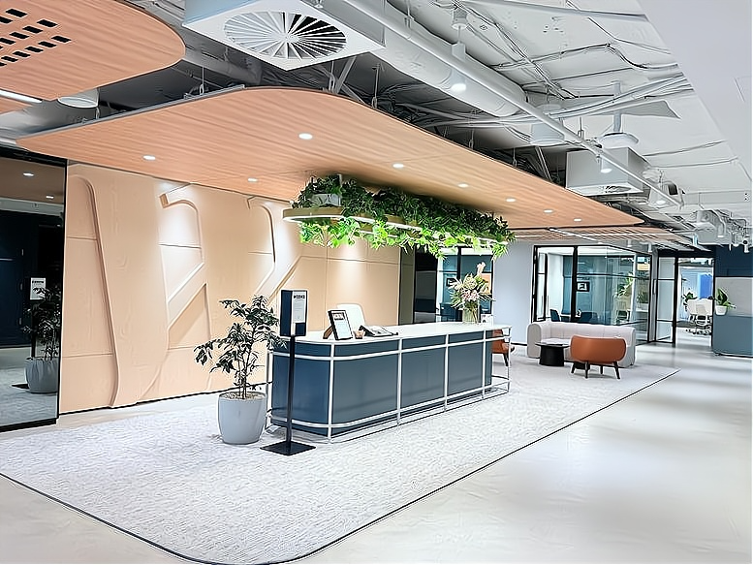

1
Công Ty
LỚN NHẤT NƯỚC ÚC
Nhà Bán Hàng Trực Tiếp Dịch Vụ Viễn Thông, Năng Lượng & Các Dịch Vụ Thiết Yếu Khác
Hướng Tới Tương Lai
Nhà Cung Cấp Dịch Vụ
Chuyên Về
Thu Hút Khách Hàng
Sở Hữu & Vận Hành Bởi Người Úc
Kỷ Niệm
20 Năm Tại Úc
Hơn 1 triệu dịch vụ đã được bán tại Úc & New Zealand và vẫn đang tiếp tục tăng…

Slide 4








Dịch Vụ Thiết Yếu Cho Hộ Gia Đình & Doanh Nghiệp
2
Di Động
Băng Thông Rộng
Năng Lượng
Bảo Hiểm
Nhà Ở
Thanh Toán
Xử Lý
Điện Thoại
HOẶC
=
1 dịch vụ mới được đăng ký
1 IBO mới gia nhập doanh nghiệp của bạn
Conxxion tặng một bữa ăn cho Foodbank

Slide 5

Mô Hình Kinh Doanh Của Chúng Tôi
3
Hầu Hết Các Nhà Cung Cấp Dịch Vụ
Truyền Thông & Tiếp Thị Kỹ Thuật Số
BẠN
Khách Hàng

Slide 6
Trở Thành Chủ Doanh Nghiệp Độc Lập (IBO)
4
$399
Phí Ban Đầu
+ $29 Phí Giấy Phép Mỗi Tháng
Trang Web Cá Nhân Hóa
Hỗ Trợ Khách Hàng Toàn Diện
Theo Dõi & Báo Cáo
Kinh Doanh Toàn Diện
Compass Online &
Công Cụ Tiếp Thị

Slide 7
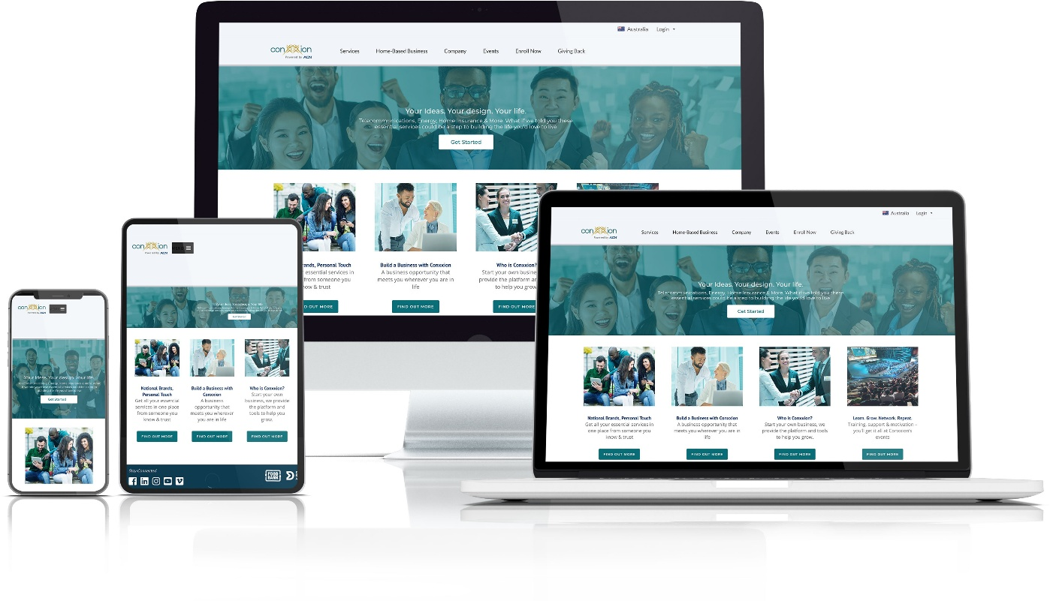
Bạn Sở Hữu Doanh Nghiệp Trực Tuyến Của Riêng Mình!

Slide 8
Thưởng Khách Hàng Cá Nhân Hàng Tháng
5
Thu hút Khách hàng đạt tổng cộng:
3 Dịch vụ* = $75
6 Dịch vụ = $150
9 Dịch vụ = $225
BẠN
Cộng thêm $75 cho mỗi
3 Dịch vụ bổ sung
*Tham khảo Kế Hoạch Bồi Hoàn để biết yêu cầu điểm và biết đầy đủ chi tiết.

Slide 9
Thu Nhập Thường Xuyên Cá Nhân
6
Khách Hàng Của Bạn
3% đến 20%
Doanh Thu Tính Hoa Hồng Hàng Tháng*
BẠN
*Tham khảo Kế Hoạch Bồi Hoàn để biết yêu cầu điểm và biết đầy đủ chi tiết.
.

Slide 10
Thưởng Thu Hút Khách Hàng Đội Nhóm (CAB)
7
Khách Hàng Của ĐỘI NHÓM Bạn
$50 - $425
Cơ hội để kiếm thưởng được trả hàng tuần khi bạn và ĐỘI NHÓM của bạn thu hút khách hàng.*
BẠN
*Tham khảo Kế Hoạch Bồi Hoàn để biết yêu cầu điểm và biết đầy đủ chi tiết.

Slide 11
Thu Nhập Thường Xuyên Đội Nhóm
8
Khách Hàng Của ĐỘI NHÓM Bạn
Lên đến 3%
Doanh Thu Tính Hoa Hồng Hàng Tháng*
BẠN
*Tham khảo Kế Hoạch Bồi Hoàn để biết yêu cầu điểm và biết đầy đủ chi tiết.

Slide 12
Cấp Bậc Đạt Được Của IBO
9
SVP
^{CQ}
^{ETL}
^{RC}
^{RD}
^{RVP}
^{SVP}
Tăng Thưởng Thu Hút Khách Hàng Đội Nhóm (CAB)
Tăng Thu Nhập Thường Xuyên
Đạt cấp bậc cao hơn dựa trên số lượng khách hàng cá nhân và đội nhóm*
Chuyến Đi Khen Thưởng
*Tham khảo Kế Hoạch Bồi Hoàn để biết yêu cầu điểm và biết đầy đủ chi tiết.

Slide 13
Các Bước Tiếp Theo
10
1
Đăng ký làm IBO
2
Sử dụng hệ thống hỗ trợ Conxxion
3
Tham gia đào tạo
4
Bắt đầu thu hút khách hàng
Tự Kinh Doanh Cho Chính Mình, nhưng KHÔNG BAO GIỜ Đơn Độc!

